Slide 1

So sánh Find và Matches Regular Expression trong Java
Thực hiện
Nguyễn Trọng Thuận
Java SE8 Fundamentals

Slide 2
So sánh
 | Find | Matches
Trường hợp không có dấu bắt đầu (^) và dấu kết thúc dòng ($) | So sánh chuỗi với biểu thức chính qui, nếu như một chuỗi con trong chuỗi thỏa biểu thức chính quy thì trả về true, ngược lại trả về false. | So sánh chuỗi với biểu thức chính qui, toàn bộ chuỗi phải thỏa biểu thức chính qui thì trả về true, ngược lại thì trả về false.
Java SE8 Fundamentals

Slide 3

Ví dụ
Code
Trong trường hợp này, Find() kiểm tra thấy trong chuỗi con có 3 kí tự thỏa biểu thức chính qui nên trả về true.
Ngược lại, Matches() kiểm tra thấy toàn bộ chuỗi không thỏa biểu thức chính qui nên trả về false.
Java SE8 Fundamentals

Slide 4
So sánh (tt)
 | Find | Matches
Trường hợp có dấu bắt đầu (^) và dấu kết thúc dòng ($) | So sánh chuỗi với biểu thức chính qui, nếu như toàn bộ chuỗi trong chuỗi thỏa biểu thức chính quy thì trả về true, ngược lại trả về false. | So sánh chuỗi với biểu thức chính qui, toàn bộ chuỗi phải thỏa biểu thức chính qui thì trả về true, ngược lại thì trả về false.
Java SE8 Fundamentals

Slide 5


Ví dụ
Ví dụ 1: Find và Matches kiểm tra thấy toàn bộ chuỗi không thỏa điều kiện của biểu thức chính qui nên trả về false.
Ví dụ 2: Find và Matches kiểm tra thấy toàn bộ chuỗi thỏa điều kiện của biểu thức chính qui nên trả về true.
Java SE8 Fundamentals

Slide 6
So sánh
Matches() sẽ trả về true nếu như toàn bộ chuỗi thỏa biểu thức chính qui, còn find() sẽ lần lượt từng chuỗi con xem có thỏa biểu thức chính qui không, nếu không sẽ tiếp tục thực hiện tới chuỗi con kế tiếp cho đến khi kết thúc chuỗi.
Do đó khi gọi find() ở các thời điểm khác nhau sẽ cho kết quả khác nhau. Trong find() ta gọi start() để trả về vị trí mà chuỗi con thỏa biểu thức chính qui.
Java SE8 Fundamentals

Slide 7
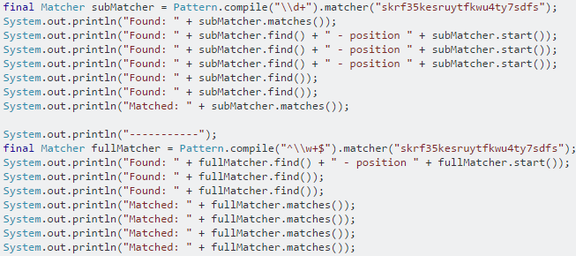
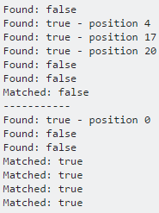
Ví dụ
Ta gọi find() tại nhiều thời điểm khác nhau cho kết quả khác nhau, còn matches() cho cùng một kết quả.
Java SE8 Fundamentals

Slide 8
Tài liệu tham khảo
http://stackoverflow.com/questions/4450045/difference-between-matches-and-find-in-java-regex
Java SE8 Fundamentals

Slide 9

Java SE8 Fundamentals

